Slide 1
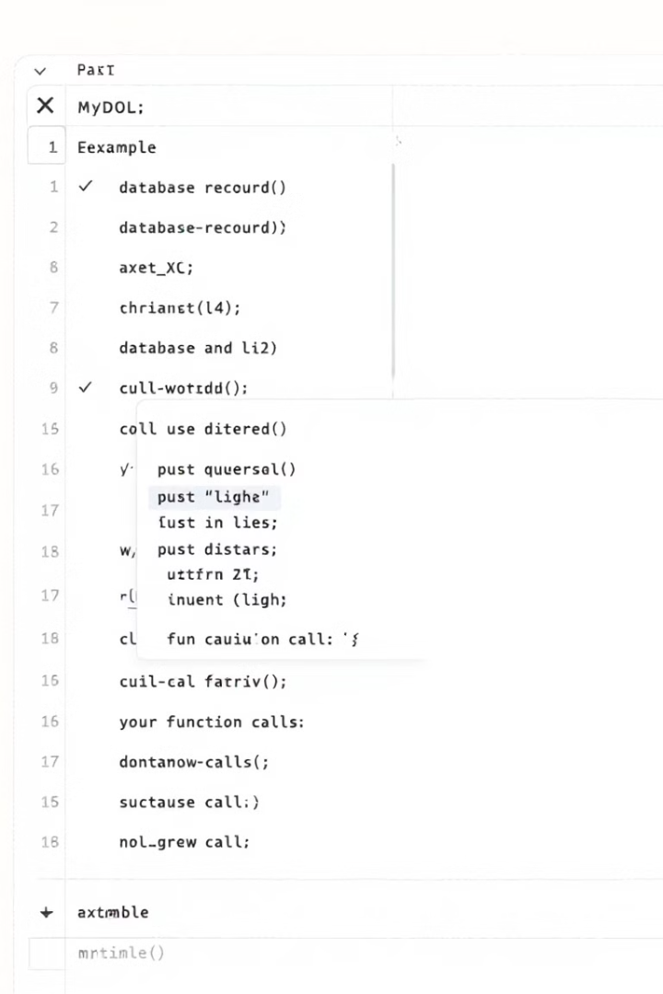

Introducción a las Funciones en MySQL
Esta presentación explora las funciones en MySQL. Se definen funciones y su propósito. Se cubren los tipos de funciones integradas y definidas por el usuario. Se destaca la importancia de manipular y analizar datos. Incluye ejemplos básicos como `NOW()`, `UPPER()` y `LOWER()`.
por Denzel Camilo Hernandez Mosquera

Slide 2
Investigación de Funciones Integradas
Documentación Oficial
Información Adicional
Referencia principal: `dev.mysql.com/doc/`. Categorías: matemáticas, cadena, fecha, control de flujo. Se investigan funciones para calcular la edad, formatear números como moneda y encriptar datos.
Se utiliza `SHOW FUNCTION STATUS` para obtener información sobre las funciones existentes. Esto ayuda a comprender su uso y características. La documentación es esencial.

Slide 3




Funciones de Cadena (String Functions)
Funciones Comunes
Se destacan: `CONCAT()`, `SUBSTRING()`, `LENGTH()`, `REPLACE()`, `TRIM()`. Estas funciones son esenciales para manipular texto.
Ejemplos de Uso
Concatenar nombre y apellido, extraer caracteres de un código, reemplazar subcadenas en una dirección. Son ejemplos prácticos.
Demostración
Ejercicios prácticos con `SELECT` y funciones de cadena. Esto refuerza el aprendizaje y la aplicación de las funciones.

Slide 4
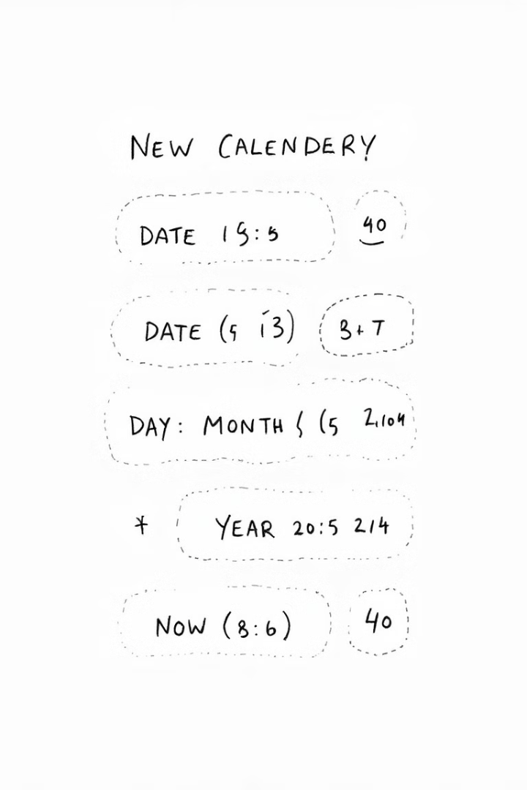
Funciones de Fecha y Hora
Funciones Esenciales
Ejemplos Prácticos
Se incluyen: `NOW()`, `CURDATE()`, `CURTIME()`, `DATE_FORMAT()`, `DATE_ADD()`, `DATEDIFF()`. Estas son cruciales para trabajar con fechas.
Obtener fecha actual, calcular diferencias entre fechas, formatear fechas. Son aplicaciones comunes en bases de datos.
Demostración
Ejercicios con fechas y horas en una base de datos de ejemplo. Esto solidifica la comprensión de las funciones.

Slide 5



Funciones Matemáticas
Ejemplos de Uso
Calcular el valor absoluto, redondear números, generar números aleatorios. Son aplicaciones prácticas.
Funciones Útiles
Demostración Práctica
`ABS()`, `CEILING()`, `FLOOR()`, `ROUND()`, `RAND()`, `MOD()` son funciones matemáticas esenciales.
Cálculos matemáticos en consultas SQL. Esto ayuda a entender cómo se aplican estas funciones.
2
1
3

Slide 6
Funciones de Agregación
Funciones Clave
1
`COUNT()`, `SUM()`, `AVG()`, `MIN()`, `MAX()` son funciones de agregación importantes para resumir datos.
Uso con GROUP BY
2
Se usa `GROUP BY` para resumir datos por categorías. Esto permite análisis más profundos.
Ejemplos de Uso
3
Contar clientes por país, calcular promedios de ventas, encontrar valores máximos y mínimos son ejemplos.

Slide 7

Funciones Definidas por el Usuario (UDF)
¿Qué son las UDFs?
Sintaxis
Ejemplos
Ventajas y desventajas de usar UDFs. Son extensiones personalizadas de MySQL.
Se explica la sintaxis para crear UDFs con `CREATE FUNCTION`. Es fundamental para definir nuevas funciones.
Calcular el IVA, validar números de teléfono, convertir texto a mayúsculas y minúsculas alternadas. Son ejemplos prácticos.

Slide 8

Conclusión y Mejores Prácticas
5
3
Resumen
Consejos
Repaso de las funciones más importantes en MySQL. Un resumen para recordar lo esencial.
Consejos para investigar y aplicar funciones eficientemente. Mejorar el flujo de trabajo.
2
Importancia
La documentación y las pruebas son cruciales. Asegurar la calidad del código.

